Slide 1


机器人学导论实验
iwwa7机械臂 Movelt&RViz&Gazebo
环境配置、机械臂控制及仿真实现
智能科学与技术
张恒硕 2212266

Slide 2

目录
CONTENTS
01
实验平台与环境配置
02
仿真工具及功能
03
iiwa7机械臂
04
原理与实现要点
05
实验结果与分析
06
总结

Slide 3

01
实验平台与环境配置

Slide 4



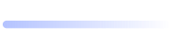
Ubuntu20.04
Ubuntu
核心组件
安装
基于Linux发行版的开源操作系统，由英国公司Canonical Ltd.开发和维护。首发于2004年10月，目前最为稳定的最新版本是Ubuntu20.04。
Linux内核：系统核心，管理硬件资源。
桌面环境：主要使用GNOME，也支持其他DE。
包管理器：APT (Advanced Package Tool)。
软件仓库：官方和社区维护的软件源。
略
更新软件源：
sudo apt update
sudo apt dist-upgrade

Slide 5


ROS1-noetic
01
ROS (Robot Operating System)
一个用于机器人软件开发的灵活框架，提供了包括硬件抽象、底层设备控制、常用功能实现、进程间消息传递以及包管理等服务。其作为一个开源免费的丰富生态框架，支持C++和Python多语言，支持分布式多机器人协作，并凭借松耦合的节点通信支持模块化设计。
02
ROS Noetic
ROS1的最后一个发行版，也是当前最成熟稳定的版本，其后转向ROS2。其适配的目标平台为Ubuntu 20.04，支持期限为2020年5月 - 2025年5月，即将到期。相比于先前版本，它支持Python 3，拥有更好的内存管理和计算效率，并在稳定性和向前兼容性上表现出色。
03
一键安装
推荐鱼香ROS进行便捷安装，其汇总常用软件源，省略繁冗步骤，新手按指引输入数字即可安装，执行特定命令开启安装流程。
wget http://fishros.com/install -O fishros && . fishros

Slide 6

Rosdep
Rosdep安装步骤
01
使用特定命令安装Rosdep及相关工具，先通过sudo apt安装所需软件包，再执行sudo rosdep init进行初始化，为后续操作做准备。
Rosdep更新操作
02
完成初始化后，需运行rosdep update命令，该操作会更新依赖列表，确保能获取最新的系统依赖信息，保障依赖管理的准确性。
作用与意义阐述
Rosdep可自动解析安装ROS包系统依赖，管理不同平台包依赖关系，确保编译和运行时依赖完整，是ROS开发中重要的依赖管理工具。
sudo apt install python3-rosdep python3-rosinstall python3-rosinstall-generator python3-wstool build-essential
sudo rosdep init
rosdep update
03

Slide 7
工作空间创建编译
01
02
03
mkdir -p ~/moveit_ws/src
cd ~/moveit_ws/src
catkin_init_workspace
cd ~/moveit_ws
catkin_make
echo "source ~/moveit_ws/devel/setup.bash" >> ~/.bashrc
source ~/.bashrc
sudo apt install ros-noetic-catkin python3-catkin-tools
安装构建工具，为后续工作空间创建和编译奠定基础，确保相关依赖就绪。
作为一个目录结构，用于组织和管理ROS项目的源代码、编译文件和配置信息，是ROS开发的基础环境。
安装构建工具
工作空间
创建与编译

Slide 8
02
仿真工具及功能

Slide 9









MoveIt
是ROS中重要的机器人运动规划和控制框架，为机械臂和移动机器人提供了一套完整的运动规划、操作和控制解决方案。
01
02
运动规划：智能路径规划和轨迹生成。 碰撞检测：实时环境感知和避障。
运动学求解：正向和逆向运动学计算。 可视化：RViz集成的直观操作界面。
模块化设计：灵活的插件架构。
03
sudo apt install ros-noetic-moveit
sudo apt install ros-noetic-moveit-ros-visualization ros-noetic-moveit-planners ros-noetic-moveit-ros-move-group ros-noetic-moveit-ros-perception

Slide 10
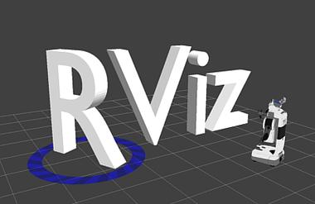





RViz
ROS的官方3D可视化工具，是机器人开发中最重要的调试和展示工具之一，提供了直观的3D环境来可视化机器人状态、传感器数据和规划结果。
RViz
(ROS Visualization)
3D可视化：实时显示机器人模型和环境。
多数据类型支持：激光雷达、相机、点云、轨迹等。
交互式操作：通过图形界面控制机器人。
插件化架构：丰富的显示插件和扩展。
配置保存：可保存和共享可视化配置。
核心特点
sudo apt install ros-noetic-rviz
安装

Slide 11



Gazebo
01
02
03
Gazebo
核心特点
安装
物理引擎：基于ODE、Bullet、DART等。
传感器仿真：激光雷达、相机、IMU、GPS等。
动力学仿真：精确的刚体动力学和碰撞检测。
可视化渲染：基于OGRE图形引擎的高质量渲染。
ROS集成：与ROS深度集成，无缝数据交互。
sudo apt install ros-noetic-gazebo-ros-pkgs ros-noetic-gazebo-ros-control
sudo apt install ros-noetic-gazebo-plugins
sudo apt install ros-noetic-rviz-visual-tools
一个开源3D机器人仿真器，提供了高保真的物理仿真环境，是机器人开发中最重要的仿真工具之一，能够在虚拟环境中测试机器人算法和控制系统。

Slide 12
03
iiwa7机械臂

Slide 13
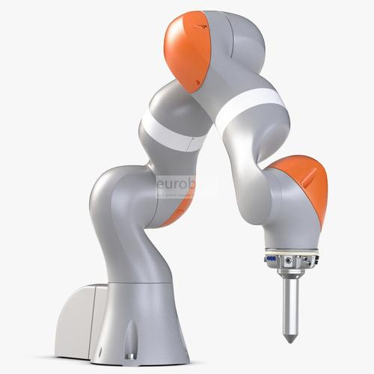
机械臂介绍与特点
KUKA iiwa机械臂概述
KUKA iiwa是德国KUKA公司开发的智能工业协作机械臂，代表现代工业机器人先进技术，具备协作性、高精度等特性。
卓越性能特点展现
该机械臂能与人类安全协同工作，操作精度高达±0.1mm，还有智能感知及灵活编程能力。
详细参数解析
7个自由度
负载7kg
工作半径800mm
重量约23.9kg

Slide 14
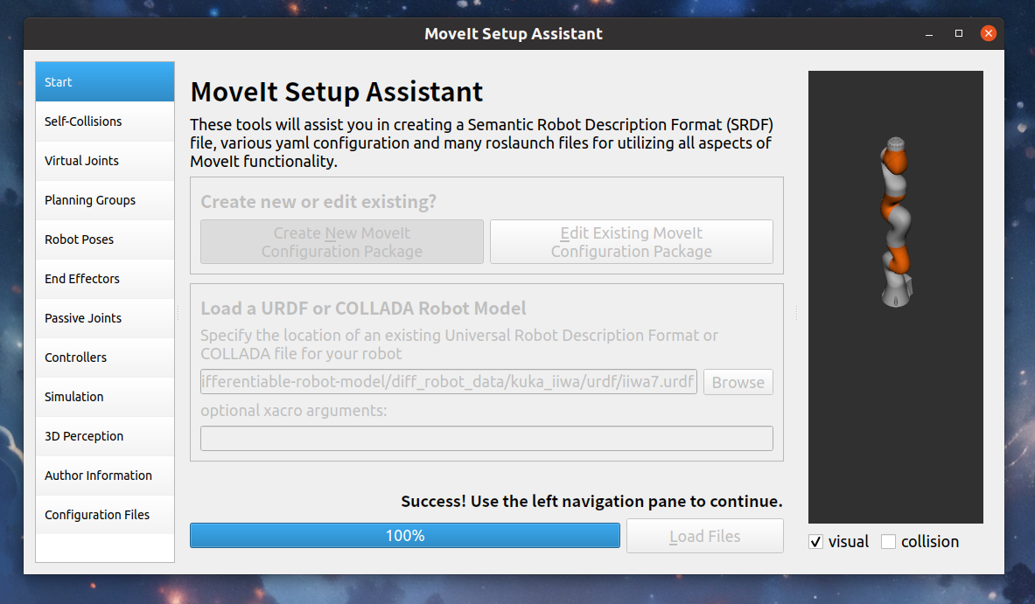
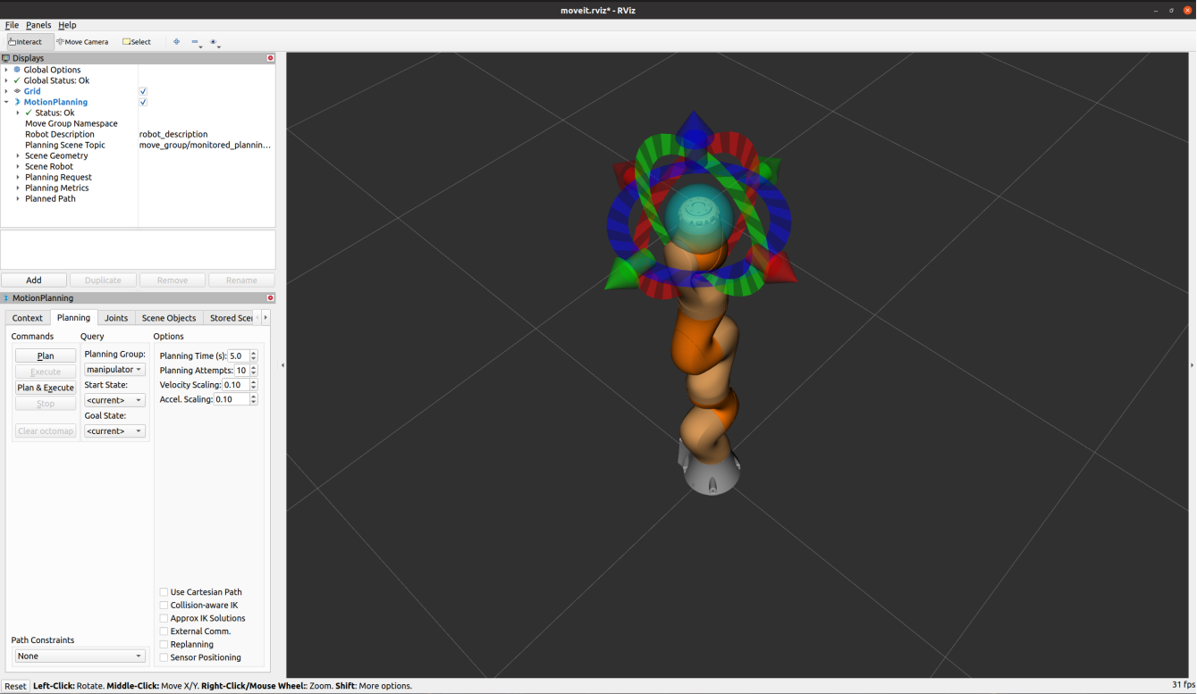


包导入及测试步骤
2
配置相关包与文件
1
3
下载urdf文件
配置differentiable-robot-model为ros包
iiwa7.urdf文件：索引文件改为包的形式。固定基坐标系。修改过时语法。
启动助手与测试
cd ~/moveit_ws/src
git clone https://github.com/facebookresearch/differentiable-robot-model.git
sudo apt install ros-noetic-franka-description
sudo ubuntu-drivers autoinstall
启动MoveIt Setup Assistant进行各项配置。
roslaunch moveit_setup_assistant setup_assistant.launch

Slide 15
04
原理与实现要点

Slide 16
点位控制原理
类PointControl:
方法__init__():
1. 初始化 MoveIt 和 ROS。
2. 设置机器人、规划场景、运动组和 Rviz 发布器。
3. 获取并记录机器人基本信息（参考系、末端执行器等）。
方法add_obstacle_box(名称, 位姿, 大小):
1. 在规划场景中添加一个盒子障碍物。
2. 等待并确认障碍物已添加。
方法remove_obstacle(名称):
1. 从规划场景中移除指定的障碍物。
2. 等待并确认障碍物已移除。
方法move_J(目标关节角度):
1. 设置运动组的关节角度目标。
2. 规划并执行运动。
方法plan_cartesian_path(路径点列表):
1. 计算笛卡尔路径。
2. 返回规划结果和成功比例。
方法execute_plan(规划结果):执行已规划的轨迹。
方法clear_markers():发送消息清除 Rviz 中的所有标记。
方法show_path(路径点姿态列表, 颜色):
1. 清除旧标记。
2. 发送消息在 Rviz 中显示新路径。
方法run():
// --- 无障碍物演示 ---
1. 清除场景障碍物和 Rviz 标记。
2. 机器人移动到初始关节姿态 (调用 move_J)。
3. 计算五角星形状的路径点。
4. 在 Rviz 中显示五角星路径 (调用 show_path)。
5. 规划无障碍物的笛卡尔路径 (调用 plan_cartesian_path)。
6. 在 Rviz 中显示规划的轨迹。
7. 执行无障碍物路径 (调用 execute_plan)。
// --- 有障碍物演示 ---
8. 机器人移回初始关节姿态。
9. 在五角星路径附近添加一个盒子障碍物 (调用 add_obstacle_box)。
10. 规划有障碍物的笛卡尔路径。
11. 在 Rviz 中显示规划的轨迹。
12. 执行有障碍物路径（可能部分执行）。
13. 移除障碍物 (调用 remove_obstacle)。
主程序:
1. 创建 PointControl 对象。
2. 调用对象的 run() 方法开始演示。

Slide 17
轨迹获取原理
类OutlineDecomposer:
方法__init__(每个曲线段的采样点数):
1. 初始化一个空列表 `points_2d_font_units` 用于存储字体单位的 (x,y) 点。
2. 初始化 `_current_pen_pos` (当前画笔位置) 为 None。
3. 设置 `_num_samples` (每个曲线段的采样点数)，确保至少为 2。
方法_add_point(点元组):如果点列表为空，或者新点与上一个点的 x 或 y 坐标差大于一个小阈值 (epsilon)，则将点元组添加到 `points_2d_font_units` 列表。
方法move_to(目标点a): // FreeType 回调：移动画笔到新位置
1. 更新 `_current_pen_pos` 为 (a.x, a.y)。
2. 调用 `_add_point` 添加当前画笔位置。
方法line_to(目标点a): // FreeType 回调：从当前位置画直线到目标点
1. 如果 `_current_pen_pos` 为 None (之前没有 move_to)，记录警告，将当前位置设为 (a.x, a.y)。
2. 更新 `_current_pen_pos` 为 (a.x, a.y)。
3. 调用 `_add_point` 添加当前画笔位置。
方法conic_to(控制点, 终点): // FreeType 回调：画二次贝塞尔曲线
1. 如果 `_current_pen_pos` 为 None，记录警告并返回。
2. 获取起点 p0 (当前画笔位置)，控制点 p1_ctrl，终点 p2_end。
3. 循环 `_num_samples` - 1 次 (从 1 到 `_num_samples`-1):
a. 计算参数 t (从 0 到 1)。
b. 使用二次贝塞尔公式计算曲线上的点 (x, y)。
c. 调用 `_add_point` 添加计算出的点。
4. 更新 `_current_pen_pos` 为终点 p2_end。
方法cubic_to(控制点1, 控制点2, 终点): // FreeType 回调：画三次贝塞尔曲线
1. 如果 `_current_pen_pos` 为 None，记录警告并返回。
2. 获取起点 p0 (当前画笔位置)，控制点1 p1_ctrl，控制点2 p2_ctrl，终点 p3_end。
3. 循环 `_num_samples` - 1 次 (从 1 到 `_num_samples`-1):
a. 计算参数 t (从 0 到 1)。
b. 使用三次贝塞尔公式计算曲线上的点 (x, y)。
c. 调用 `_add_point` 添加计算出的点。
4. 更新 `_current_pen_pos` 为终点 p3_end。
函数generate_letter_waypoints_from_font(字符, 字体路径, 期望高度, 每曲线采样数, 中心位姿, rospy实例):
1. 初始化日志记录器和空路径点列表 `waypoints`。
2. 验证 `center_pose` 是否提供。
3. 从 `center_pose` 提取机器人X轴基准位置 `base_x`，Y轴偏移 `offset_y_world`，Z轴偏移 `offset_z_world`，以及固定姿态 `fixed_orientation`。
4. **加载字体**:
a. 使用 FreeType 加载指定 `font_path` 的字体文件。
b. 如果加载失败，记录错误并返回空列表。
5. **设置字体大小**:设置字体像素大小（例如，64像素高）用于轮廓提取。
6. **加载字符字形**:
a. 加载指定 `char_to_draw` 的字形轮廓，不进行缩放或位图渲染。
b. 如果加载失败，记录错误并返回空列表。
7. **分解轮廓**:
a. 获取字形的轮廓数据。
b. 创建 `OutlineDecomposer` 类的实例，传入 `num_samples_per_curve`。
c. 调用轮廓的 `decompose` 方法，将 `OutlineDecomposer` 实例的 `move_to`, `line_to`, `conic_to`, `cubic_to` 方法作为回调函数。这将填充分解器的 `points_2d_font_units` 列表。
d. 获取分解后的2D点列表 (字体单位)。
e. 如果列表为空，记录警告并返回空列表。
8. **计算缩放和居中参数**:
a. 计算字体单位下，所有点的最小/最大 X 和 Y 值，得到字符的边界框。
b. 计算字符在字体单位下的宽度 `font_width_fu` 和高度 `font_height_fu`。
c. 根据 `desired_letter_height_m` 和 `font_height_fu` (或 `font_width_fu` 如果高度为零) 计算缩放因子 `scale_factor`。处理高度或宽度为零的情况。
d. 计算字符在字体单位下的中心点 (`center_font_x`, `center_font_y`)。
9. **转换点为机器人路径点 (Pose)**:遍历 `font_units_points` 中的每个字体单位点 (fx, fy):
a. 将字体点相对于其中心进行平移: `(fx - center_font_x)`, `(fy - center_font_y)`。
b. 应用 `scale_factor` 进行缩放，得到局部坐标 `local_y` 和 `local_z`。
(注意坐标映射：字体X -> 机器人Y，字体Y -> 机器人Z)
c. 创建一个新的 `Pose` 对象。
d. 设置 `pose.position.x` 为 `base_x` (固定)。
e. 设置 `pose.position.y` 为 `offset_y_world + local_y`。
f. 设置 `pose.position.z` 为 `offset_z_world + local_z`。
g. 设置 `pose.orientation` 为 `fixed_orientation`。
h. 将此 `Pose` 对象添加到 `waypoints` 列表。
10. 记录生成路径点的数量。
11. 返回 `waypoints` 列表。

Slide 18
轨迹控制原理
方法run():
1. 机器人移动到预定义的初始关节姿态 (调用 move_J)。
2. 进入循环，允许用户多次绘制字符:
a. 获取当前末端执行器位姿。
b. 清除上一个字符的 Rviz 标记 (调用 clear_markers)。
c. 提示用户输入要绘制的单个字符（字母/数字）。
i. 如果用户直接回车，则退出循环。
ii. 处理输入错误，如多字符输入或读取错误。
d. 如果成功获取字符：
i. 调用外部 `letter.generate_letter_waypoints_from_font` 函数：
- 传入要绘制的字符、字体路径、期望高度、采样点数、当前末端位姿（作为绘制中心）。
- 生成字符的路径点列表。
ii. 如果路径点生成成功：
- 在 Rviz 中显示生成的字符路径 (调用 show_path)。
- 规划笛卡尔路径 (调用 plan_cartesian_path)。
- 如果规划成功比例足够高，则执行路径 (调用 execute_plan)。
- 否则，记录规划覆盖率低且不执行。
iii. 如果路径点生成失败，记录错误。
e. 机器人返回到初始关节姿态 (调用 move_J)。
f. 询问用户是否继续绘制下一个字符。如果否，则退出循环。
主程序:
1. 创建 TrajectoryControl 对象。
2. 调用对象的 run() 方法开始字符绘制循环。
3. 程序结束时，关闭 MoveIt。
类TrajectoryControl:
方法__init__():
1. 初始化 MoveIt 和 ROS。
2. 设置机器人、运动组 (设置规划时间) 和 Rviz 标记发布器。
3. 获取并记录机器人基本信息（参考系、末端执行器、初始位姿等）。
方法move_J(目标关节角度):
1. 设置运动组的关节角度目标。
2. 规划并执行运动。
方法plan_cartesian_path(路径点列表):
1. 设置运动组的最大速度和加速度缩放因子。
2. 计算笛卡尔路径。
3. 返回规划结果和成功比例。
方法execute_plan(规划结果):执行已规划的轨迹。
方法clear_markers(命名空间):发送消息清除 Rviz 中指定命名空间下的所有标记。
方法show_path(路径点姿态列表, 命名空间, 颜色):
1. 清除指定命名空间下的旧标记。
2. 发送消息在 Rviz 中显示新路径。

Slide 19
控制包创建
创建控制包，注意导入正确的依赖。因为要使用Python编写代码，创建“scripts”文件夹。
创建代码文件，并为需要运行的程序赋予权限，详细代码见仓库。
编写控制器配置文件
iiwa7_moveit_config/config/controllers.yaml，详细代码见仓库。其定义了两套PID参数：
l iwa_arm_controller/gains：作用于上层控制器。影响跟踪输入的目标轨迹、平滑过渡和跟踪误差响应
l gazebo_ros_control/pid_gains：作用于Gazebo插件。直接模拟硬件底层伺服控制器行为，决定仿真环境中的物理表现（刚度、阻尼、扰动抵抗能力，响应速度和稳定性）
编写Gazebo启动文件
iiwa7_moveit_config/launch/iiwa7_gazebo.launch，详细代码见仓库。
cd ~/moveit_ws/src
catkin_create_pkg iiwa7_control moveit_ros_planning_interface roscpp rospy std_msgs geometry_msgs
cd iiwa7_control
mkdir -p scripts
touch scripts/point_control.py
chmod +x scripts/point_control.py
touch scripts/letter.py
touch scripts/trajectory_control.py
chmod +x scripts/trajectory_control.py
cd ~/moveit_ws
rm -rf build/ devel/
catkin build

Slide 20
05
实验结果与分析

Slide 21
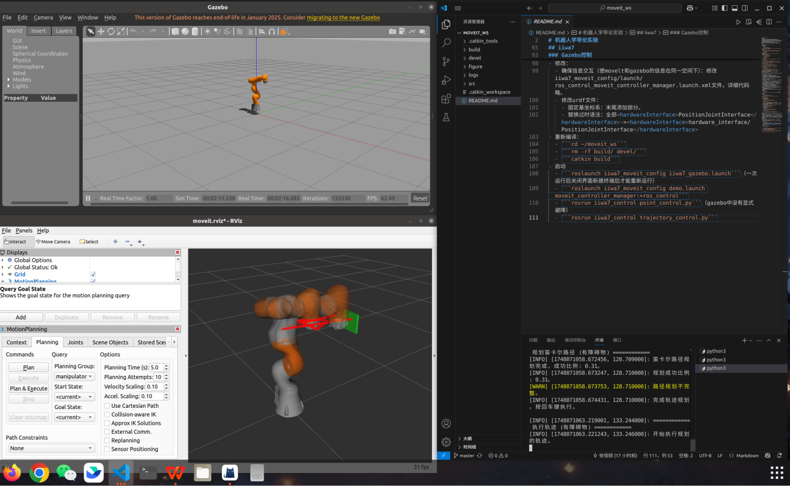
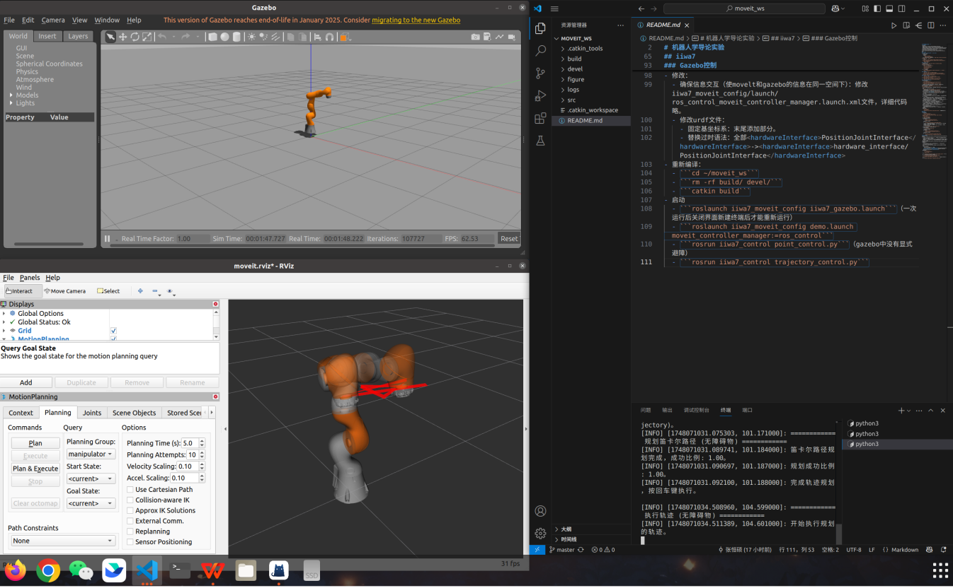
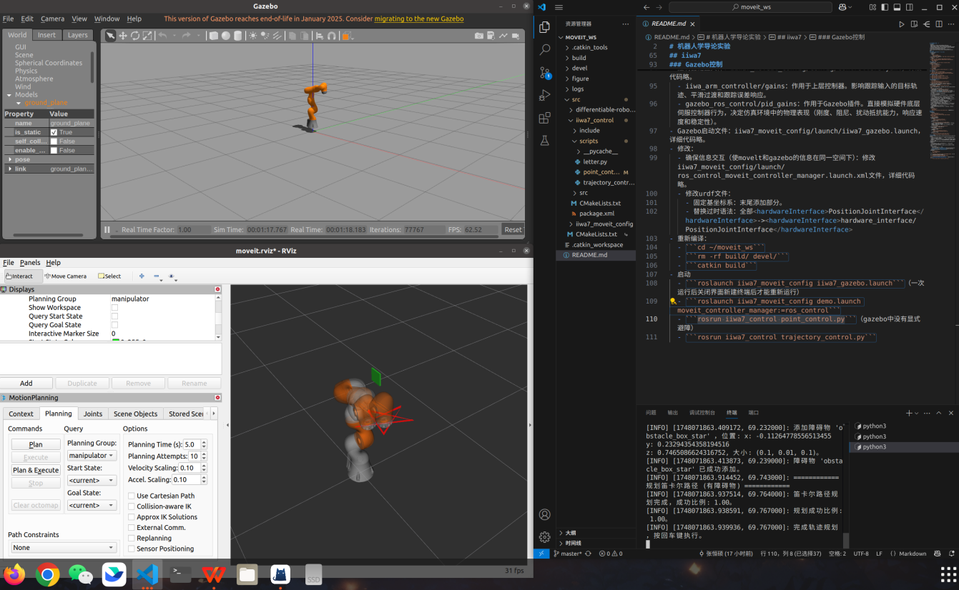
点位控制
roslaunch iiwa7_moveit_config iiwa7_gazebo.launch
roslaunch iiwa7_moveit_config demo.launch moveit_controller_manager:=ros_control
rosrun iiwa7_control point_control.py

Slide 22
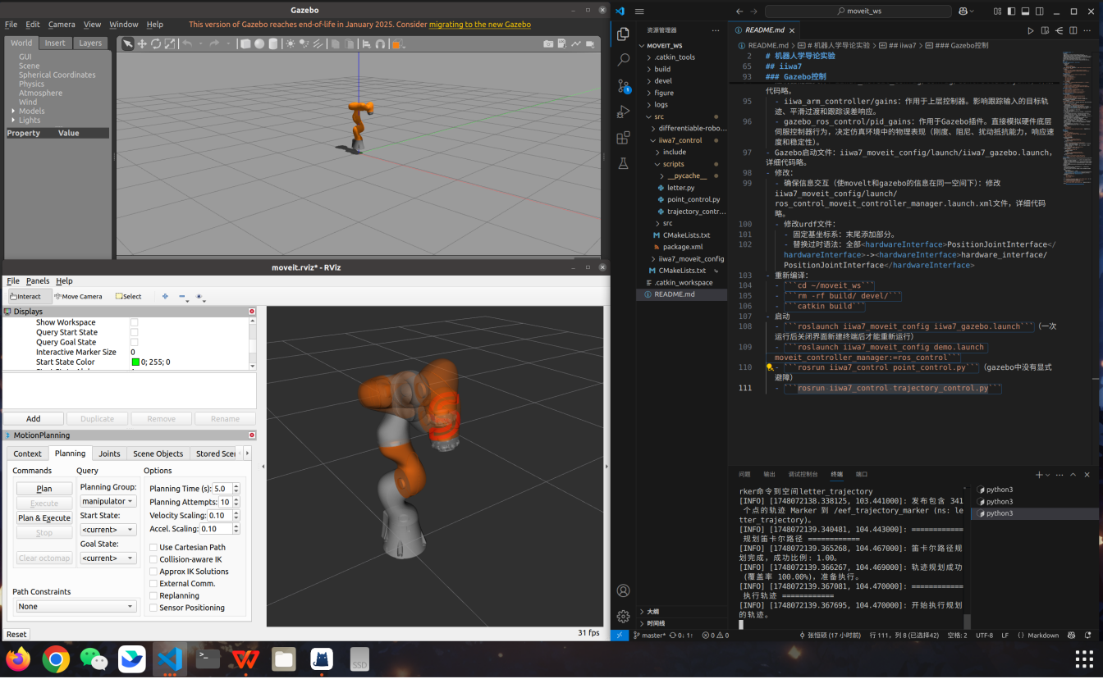
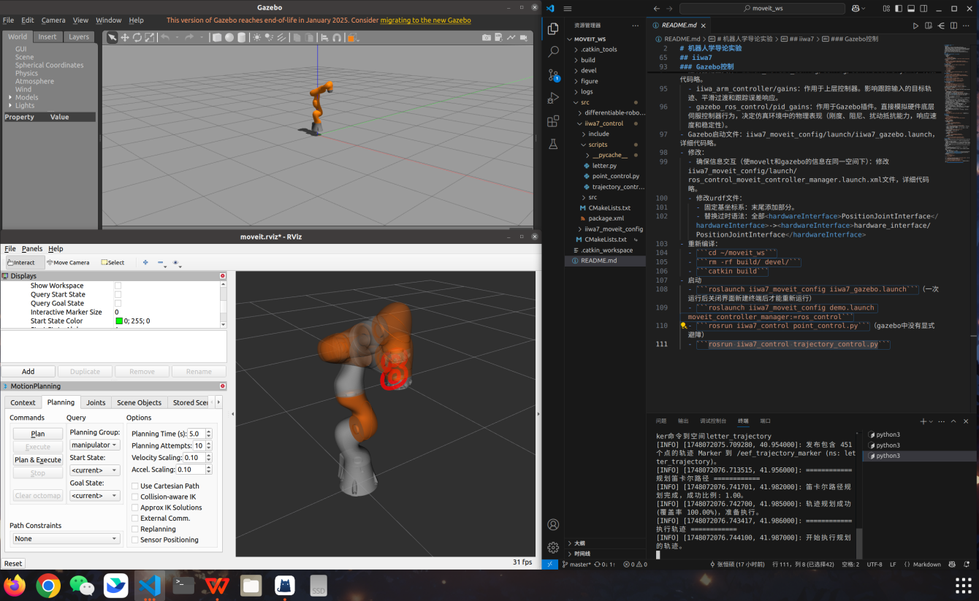
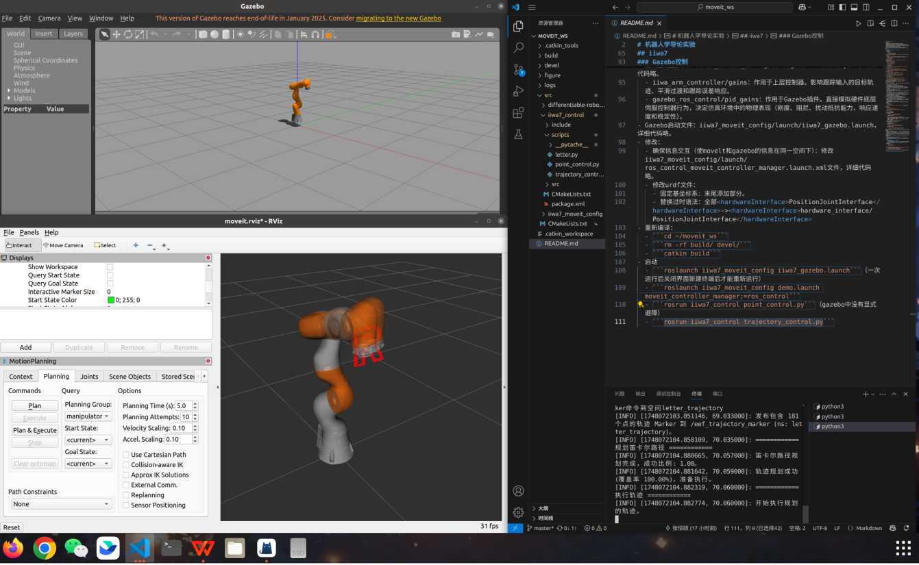
轨迹控制
roslaunch iiwa7_moveit_config iiwa7_gazebo.launch
roslaunch iiwa7_moveit_config demo.launch moveit_controller_manager:=ros_control
rosrun iiwa7_control trajectory_control.py

Slide 23
06
总结

Slide 24
主要成果
l 环境搭建：完成了Ubuntu 20.04、ROS1 Noetic、MoveIt、RViz及Gazebo的集成配置，构建了稳定的机器人仿真与开发平台；
l 机械臂建模：通过MoveIt Setup Assistant生成iiwa7机械臂的运动规划配置文件，支持RViz与Gazebo的联合仿真，验证了模型的准确性；
l 点位控制：实现了五角星轨迹的规划与执行，并在障碍物环境下验证了避障能力，证明了MoveIt的实时路径重规划功能；
l 轨迹控制：基于字体轮廓提取与贝塞尔曲线离散化方法，实现了任意字符的三维轨迹规划与跟踪，展示了机械臂的高精度末端控制能力；
l 仿真验证：通过RViz的可视化与Gazebo的物理仿真，直观展示了机械臂的运动过程，验证了控制算法的可行性与鲁棒性。
参考文献
张涛同学的库：https://github.com/Suixin04/ws_moveit.git（主要参考内容）
张禹豪同学的库：https://github.com/Ruochen0513/forABB_IRB_1410
ROS官方安装教程：https://wiki.ros.org/noetic/Installation/Ubuntu
MoveIt官方配置教程：https://moveit.github.io/moveit_tutorials/doc/getting_started/getting_started.html
MoveIt Setup Assistant教程：https://moveit.github.io/moveit_tutorials/doc/setup_assistant/setup_assistant_tutorial.html

Slide 25

展望问题和改进方向
1
环境兼容性
Ubuntu 20.04与ROS1 Noetic的支持期限即将到期，未来需迁移到ROS2与Ubuntu 22.04 ；
2
算法优化
当前轨迹规划依赖MoveIt的默认算法，未来可引入更高效的路径搜索算法（如RRT*、PRM）或深度强化学习方法，提升复杂场景下的规划效率

Slide 26
感谢观看！

